Slide 1
УРОК - ЗАЧЕТ
СЛОЖНОЕ ПРЕДЛОЖЕНИЕ
Нам дан во владение самый богатый, меткий, могучий и поистине волшебный русский язык.
К.Г.Паустовский

Slide 2
Типы сложного предложения и средства связи между его частями.
Бессоюзные
Союзные
С разными видами связи
Сложносочиненные
Сложноподчиненные

Slide 3
Укажите средства связи между частями сложного предложения.
Легко бывает вспоминать про то, что горько было.
Любит птичку, чтобы пела, да не ела.
Пусть мы с тобой бессмертными не будем – бессмертными останутся дела.
Сердито бился дождь в окно, и ветер
дул, печально воя.

Slide 4
Характеристика сложносочиненного предложения [ ] , и [ ]. СОЧИНИТЕЛЬНЫЕ СОЮЗЫ
С помощью которых
Перечисляются
явления, которые
происходят одновременно
или следуют
одно за другим
Указывается на чередование явлений
Одно явление противопоставляется другому

Slide 5
Виды сложносочиненных предложений.
[ ] , и [ ].
[ ],но [ ].
[ ] , или [ ].

Slide 6
Знаки препинания в сложносочиненном предложении.
, ; - знак не ставится

Slide 7
Характеристика сложноподчиненного предложения.
[ ] , ( что ).
(Как ) , [ ].
[ … ( где ) … ].
Подчинительные союзы: что, как, когда, чтобы…
как будто, потому что…
Как отличить союз от союзного слова?
Части сложноподчиненного предложения
Поясняемая
Поясняющая

Slide 8
Виды сложноподчиненных предложений
По значению и строению сложноподчиненные предложения делятся на 3 группы.
Сложноподчиненное предложение с придаточным присоединительным.
- содержит сообщение (какое?)
- средство связи (какое?)
- вопрос (какой?)

Slide 9
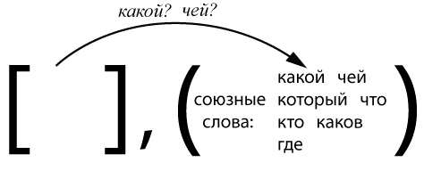
Сложноподчиненное предложение с придаточным определительным

Slide 10
Выделяется группа сложноподчиненных предложений с придаточным определительным
Кто именно?
Что именно?
Кто ищет, тот всегда найдет.

Slide 11
Сложноподчиненное предложение с придаточным изъяснительным.
Вопросы падежей
[ ],( )
Союзы: что как будто чтобы ли
Союзные слова: что как сколько зачем куда когда почему

Slide 12
Сложноподчиненными предложениями с придаточными изъяснительными передается косвенная речь.
Преобразуйте данные высказывания в сложноподчиненные предложения с придаточными изъяснительными.
«А как вы нашли нашего губернатора?»- сказала Манилова.
«Очень хороший город, прекрасный город», - отвечал Чичиков.
«Вы всегда в деревне проводите время?» – сделал, наконец, в свою очередь, вопрос Чичиков.

Slide 13
ПРАВИЛЬНЫЙ ОТВЕТ
Манилова спросила, как он нашел их губернатора.
Чичиков отвечал, что город очень хороший, прекрасный город.
Чичиков сделал, наконец, в свою очередь, вопрос, всегда ли он проводит время в деревне.

Slide 14
Виды придаточных обстоятельственных

Slide 15
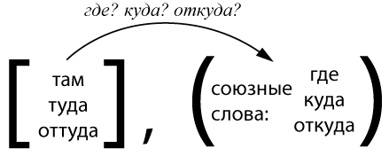
Сложноподчиненное предложение с придаточным места

Slide 16
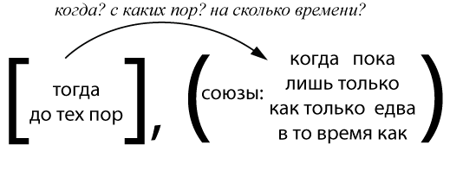
Сложноподчиненное предложение с придаточным времени

Slide 17
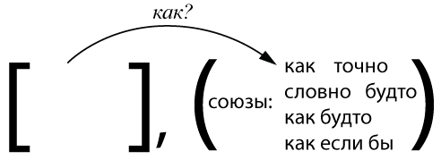
Сложноподчиненное предложение с придаточным сравнения

Slide 18
Запятая перед союзом КАК
Запятая ставится
1. Сегодня цветущая липа напомнила чувствам опять, как нежно тогда я сыпал цветы на кудрявую прядь.
2. И кудри их белы, как утренний снег.
3. Это, господа, не кто иной, как капитан Копейкин.

Slide 19
Запятая перед союзом КАК
Запятая не ставится
1. А.С.Пушкин создал произведения как в стихах, так и в прозе.
2. Я вам как чужой.
3. Дождь льет как из ведра.
4. В этом учебном заведении он работал как учитель.
5. Решите этот вопрос как можно скорее.

Slide 20
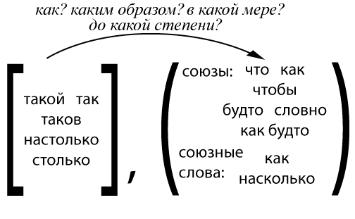
Сложноподчиненное предложение с придаточным образа действия и степени

Slide 21
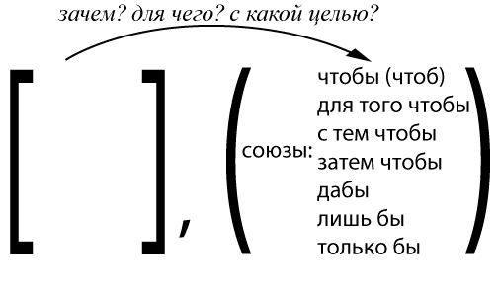
Сложноподчиненное предложение с придаточным цели

Slide 22
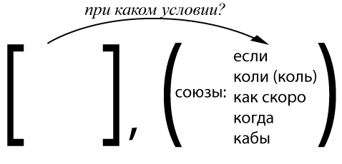
Сложноподчиненное предложение с придаточным условия

Slide 23
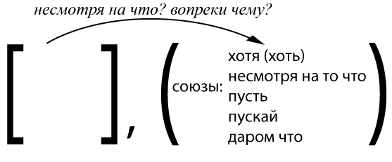
Сложноподчиненное предложение с придаточным уступительным

Slide 24
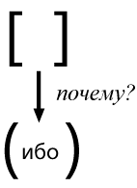
Сложноподчиненное предложение с придаточным причины и следствия

Slide 25
Зачем мы изучаем виды придаточных?
ЗАЧЕМ МНЕ ЭТО НАДО ЗНАТЬ?

